Slide 1
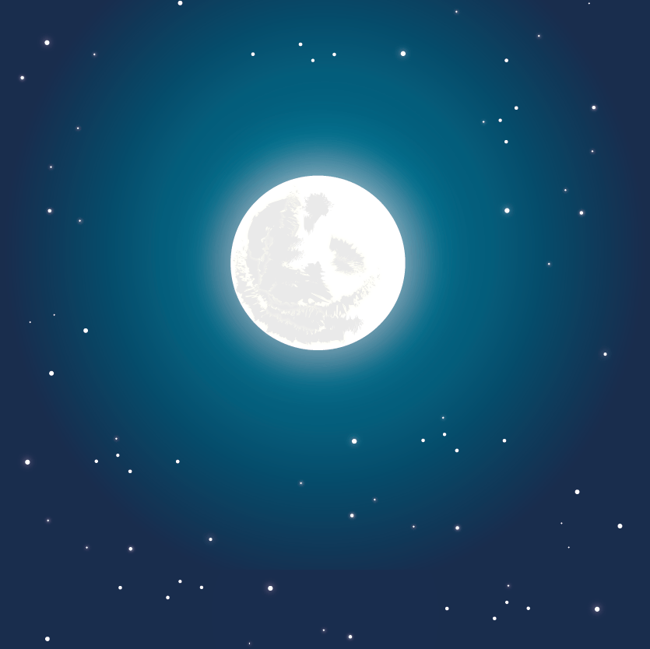
Die Tageszeiten
nachts
vormittags
mittags
Ein Tag hat
24 Stunden.
nachmittags
abends

Slide 2
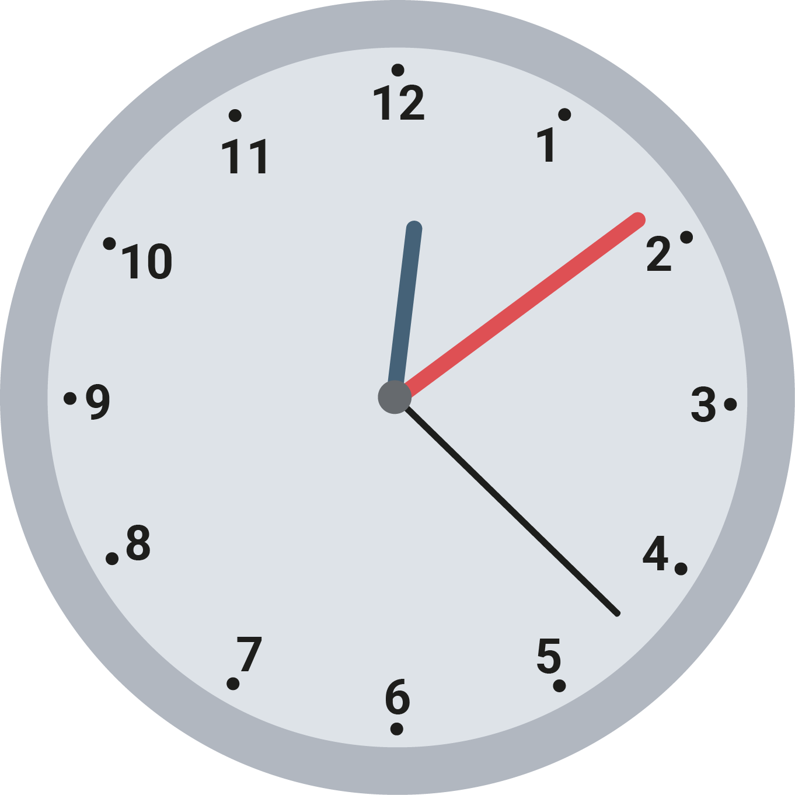
Die Uhr
der Stundenzeiger
der Minutenzeiger
der Sekundenzeiger
das Ziffernblatt

Slide 3
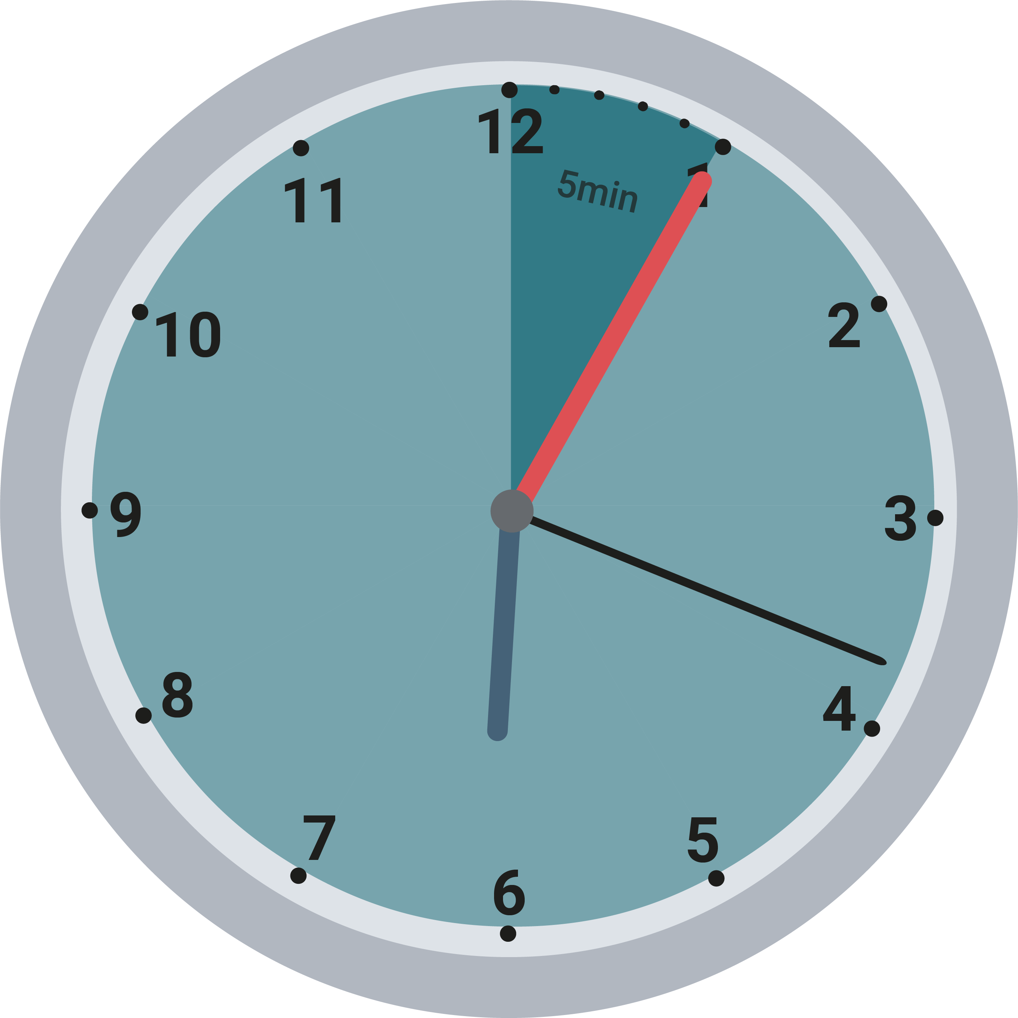
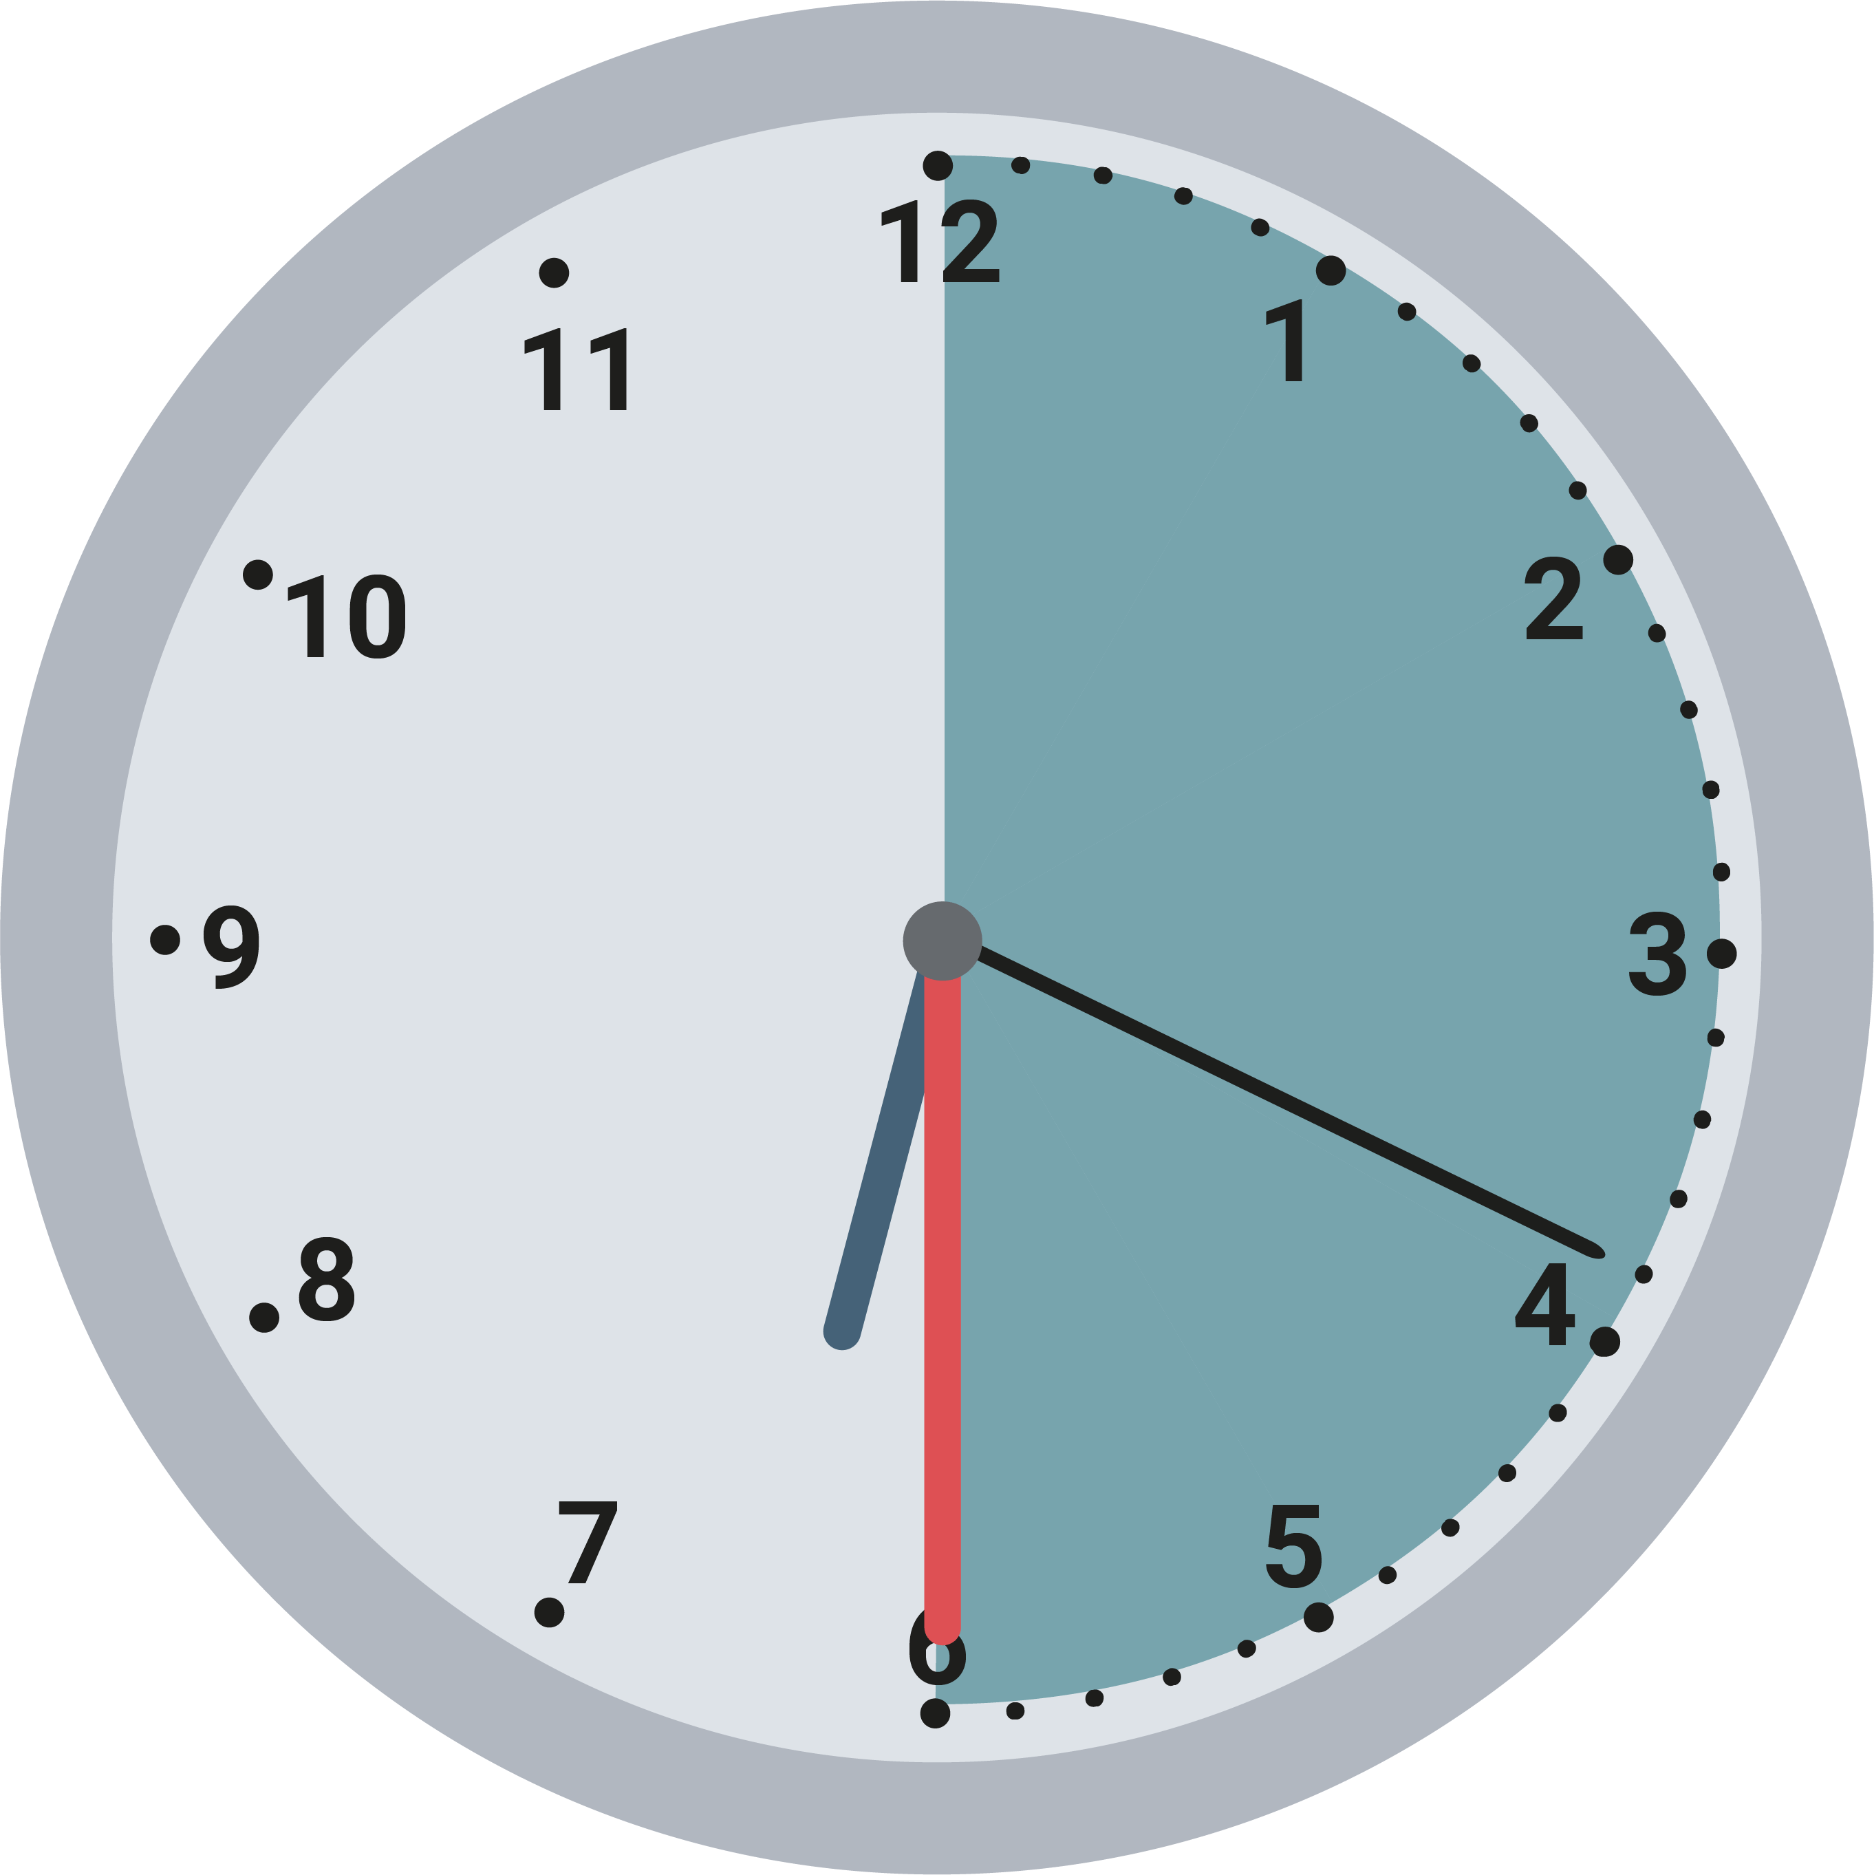
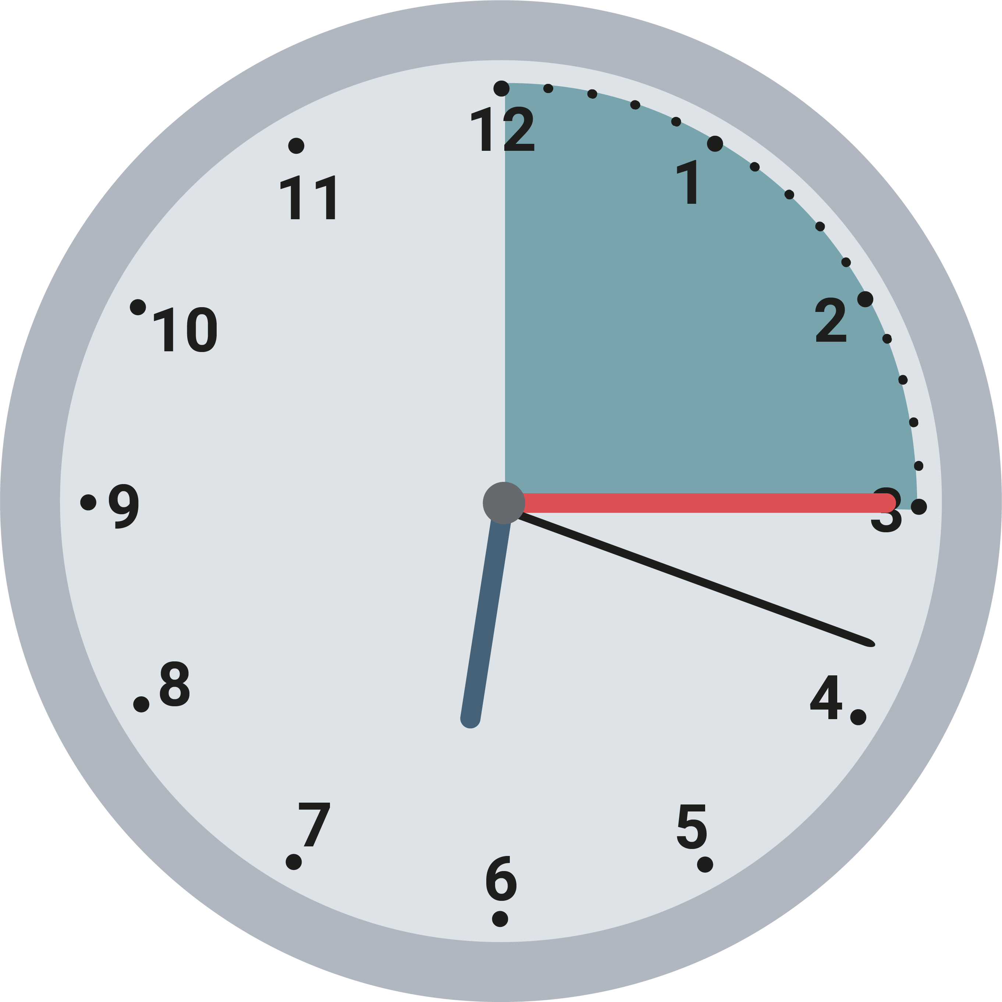
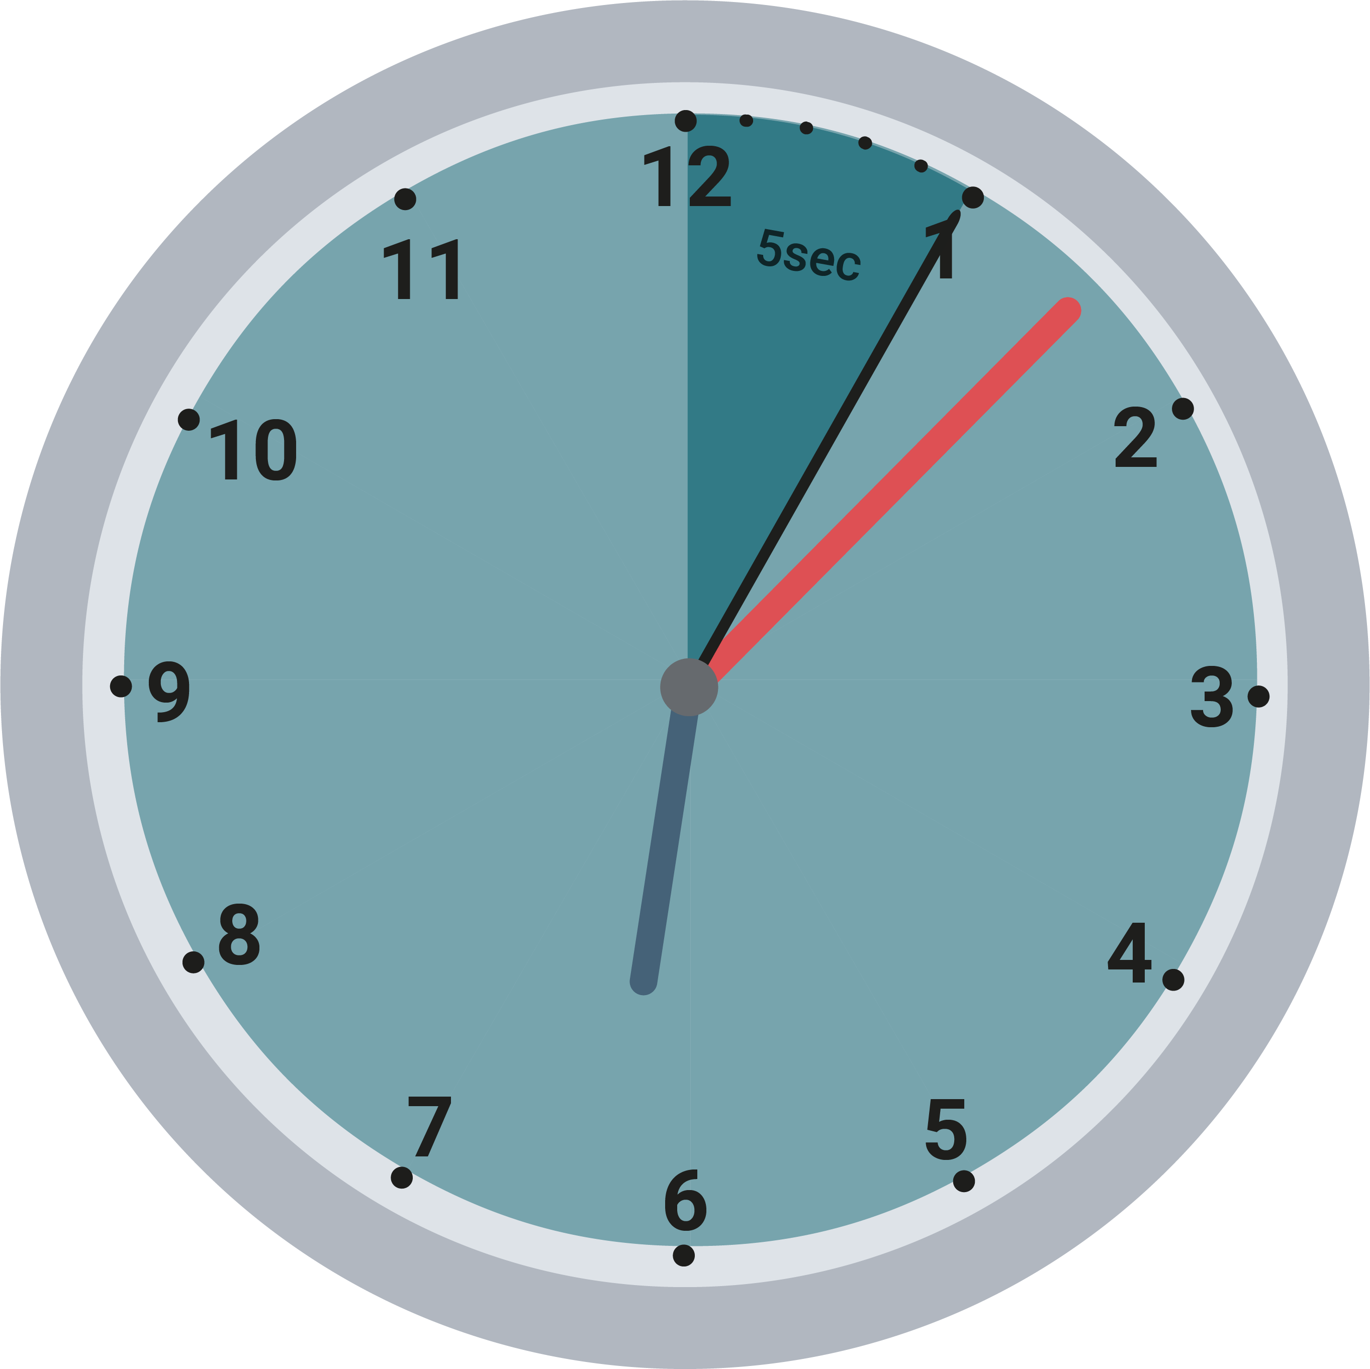
Die Uhrzeit
Eine Stunde hat 60 Minuten.
Eine halbe Stunde hat 30 Minuten.
Eine viertel Stunde hat 15 Minuten.
Eine Minute hat 60 Sekunden.

Slide 4
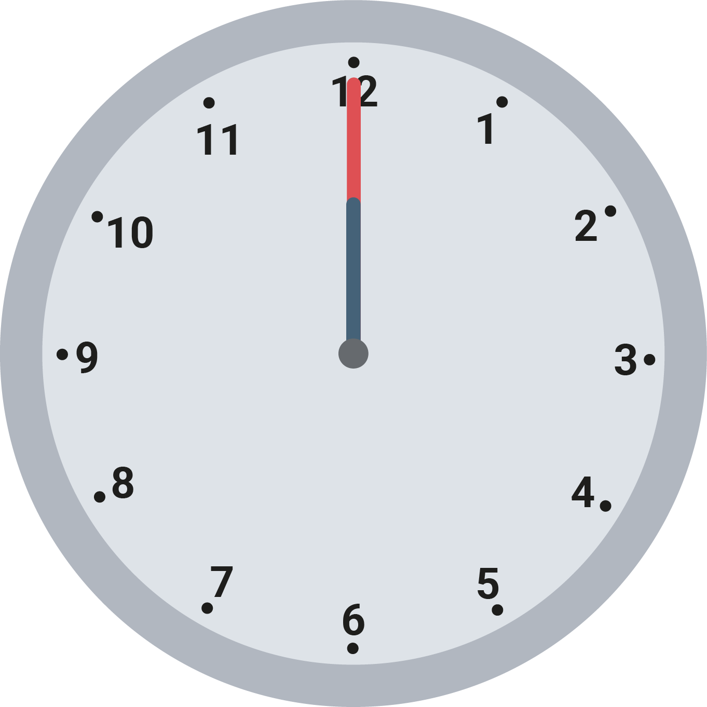
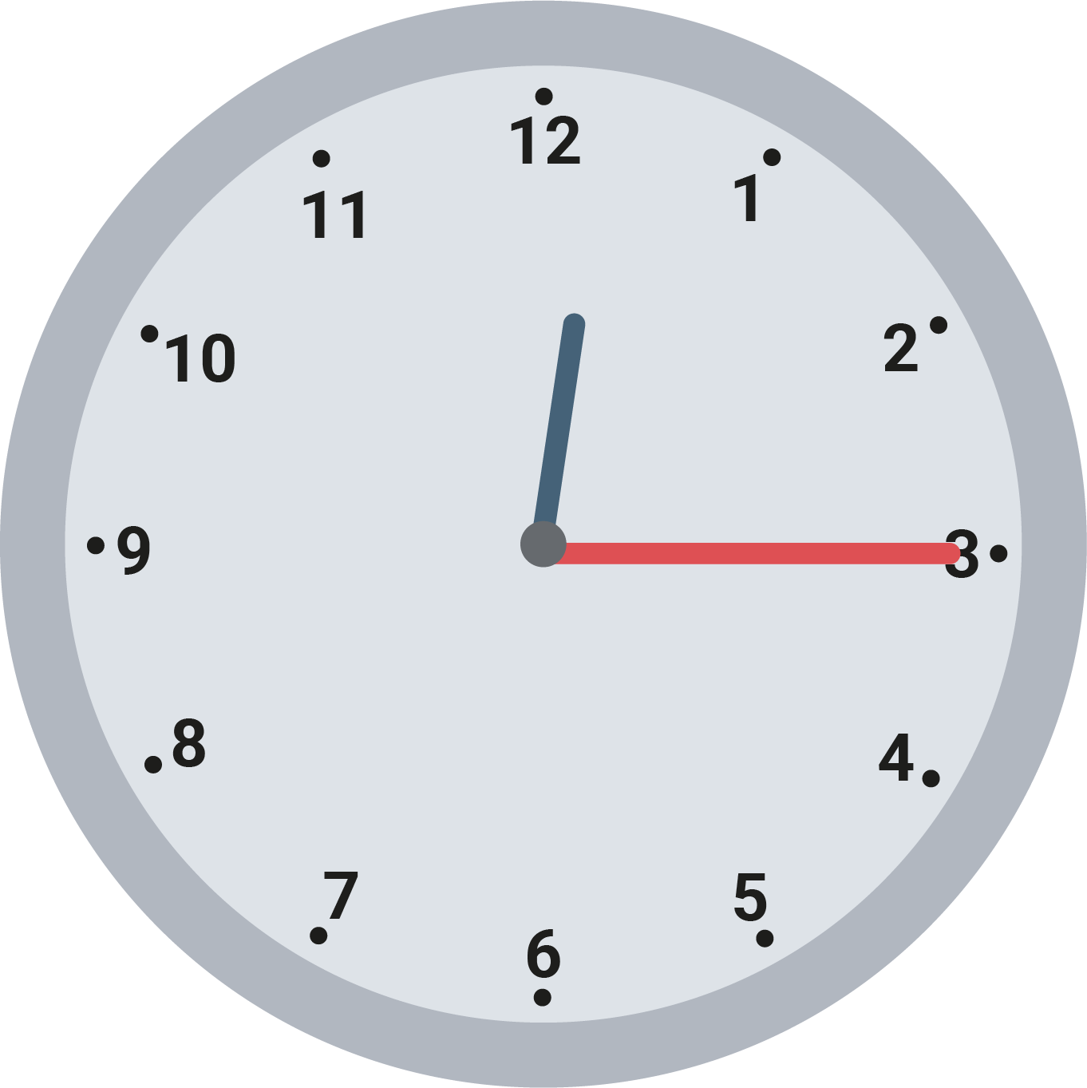
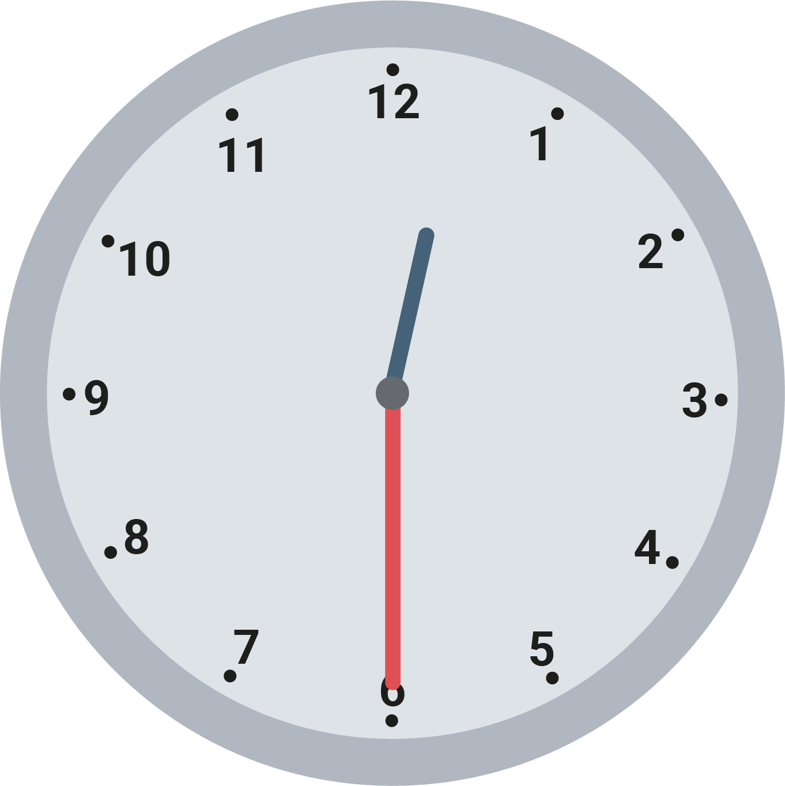
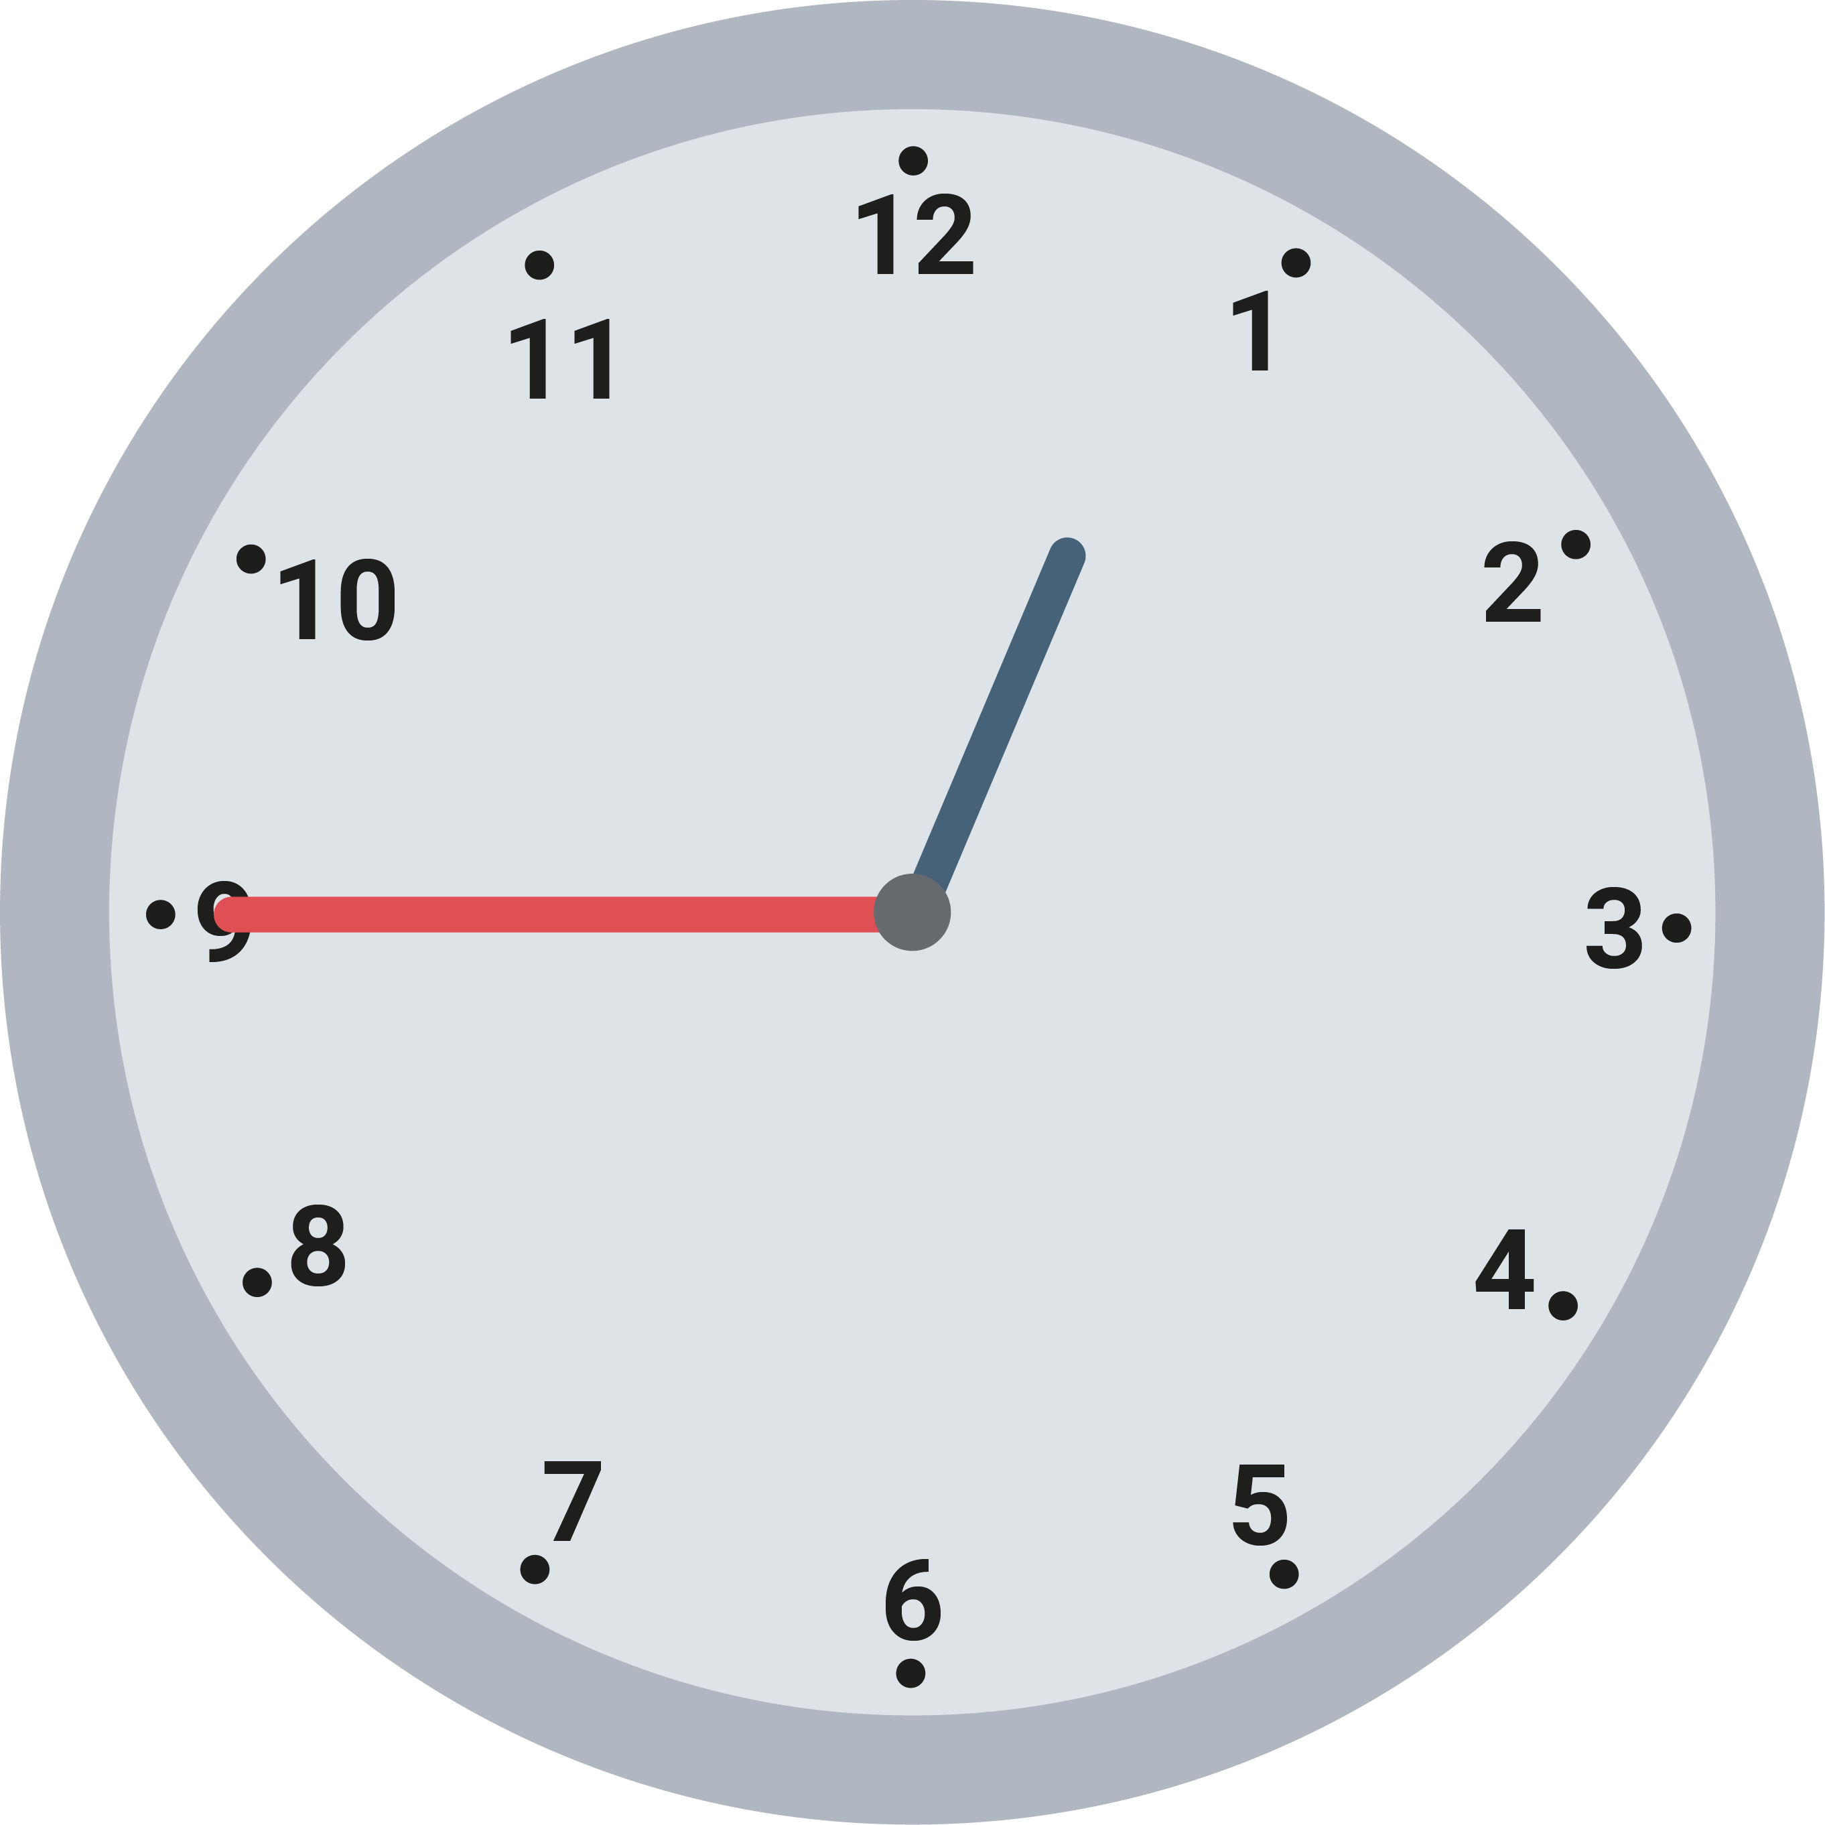
Die Uhrzeit
Es ist 12 Uhr.
Es ist viertel
nach 12.
Es ist halb 1.
Es ist viertel
vor 1.

Slide 5
Es ist 12 Uhr.

Slide 6
Es ist viertel nach 12.

Slide 7
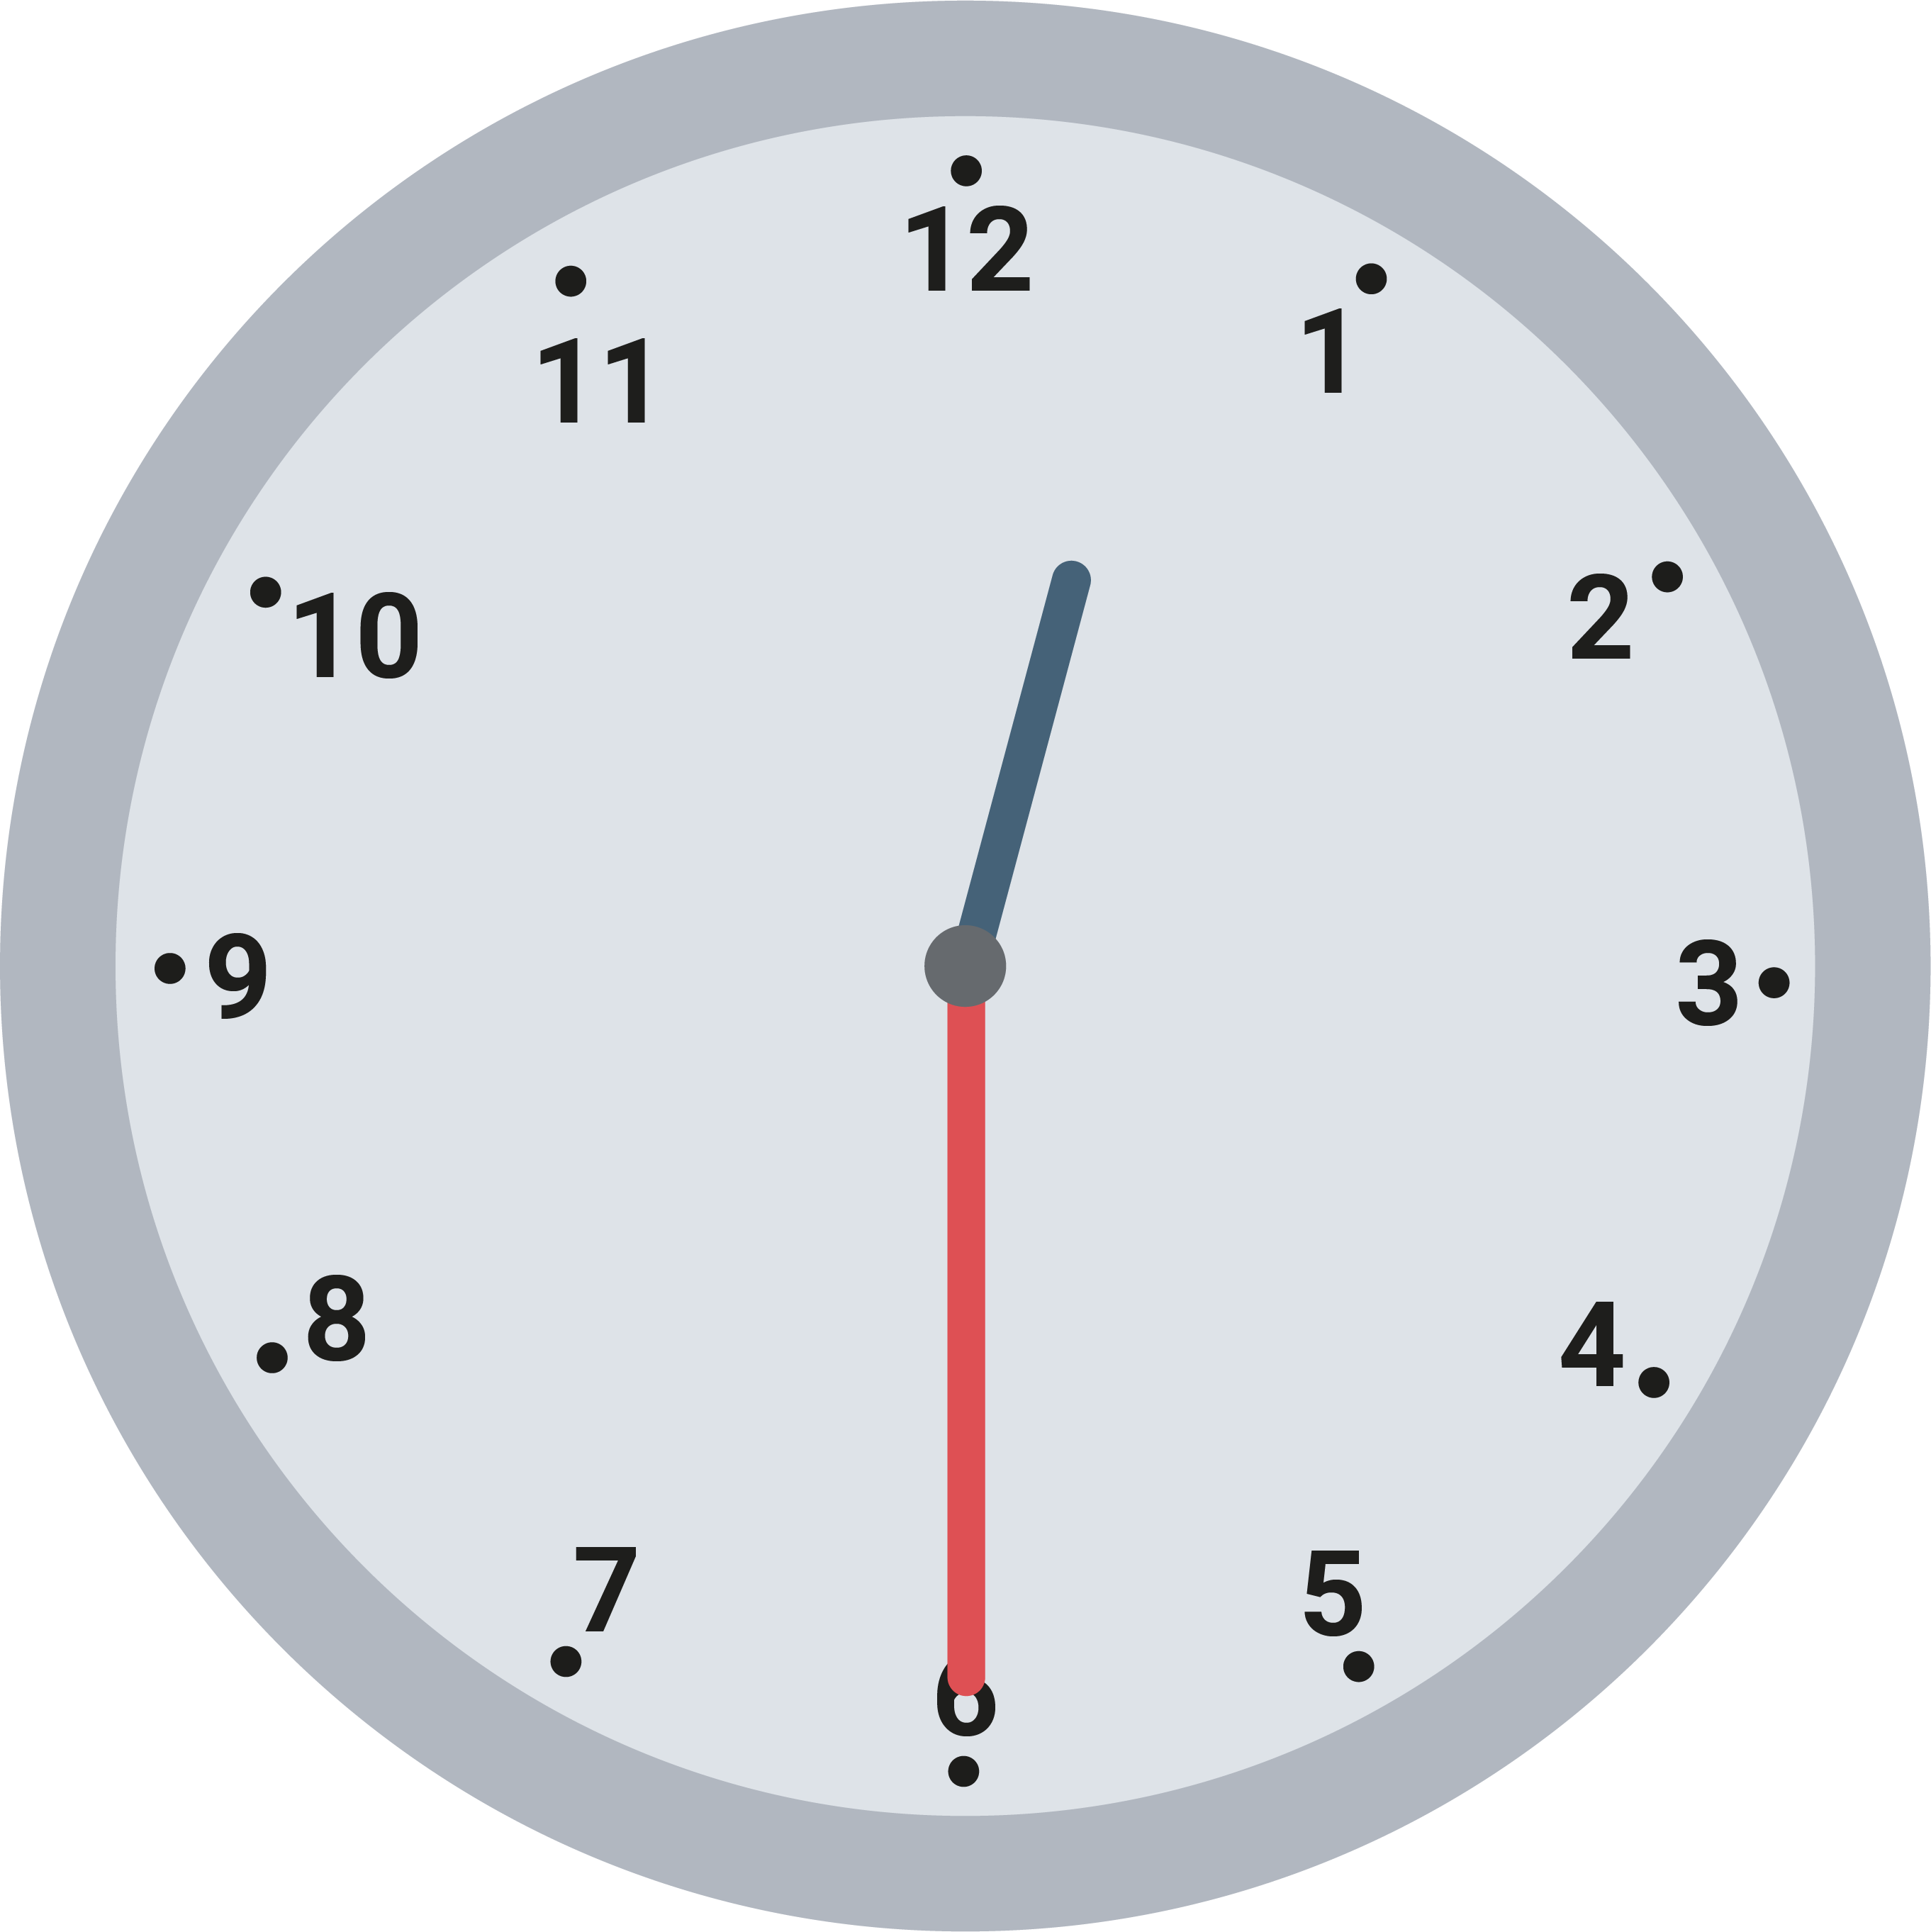
Es ist halb 1.

Slide 8
Es ist viertel vor 1.

Slide 9
Die Wochentage
Eine Woche hat 7 Tage.
Montag
Dienstag
Mittwoch
Donnerstag
Freitag
Samstag
Sonntag

Slide 10
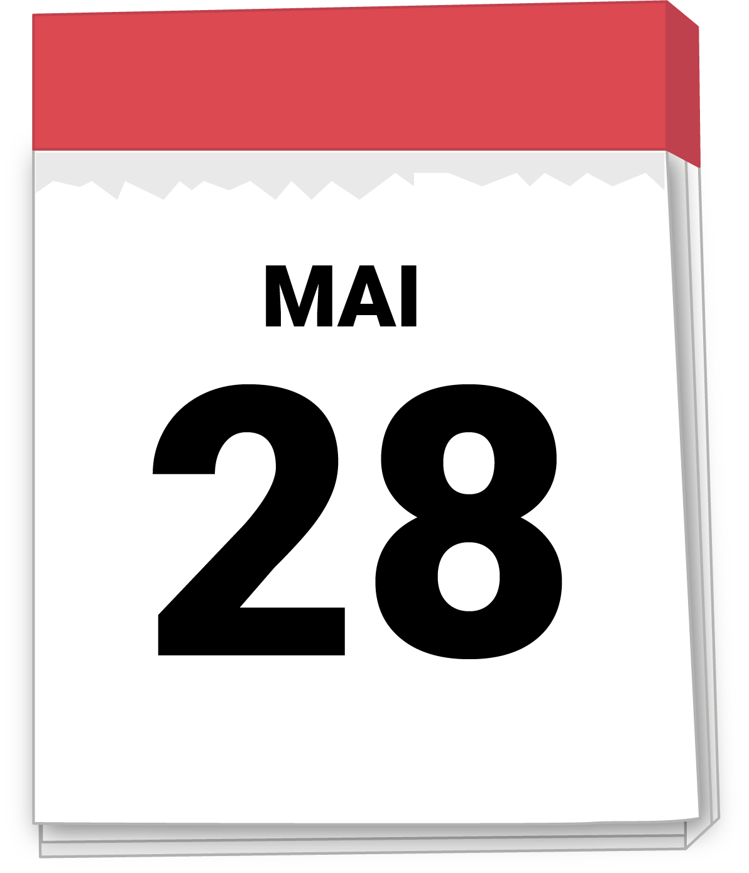
Das Jahr
der Kalender
Ein Jahr hat 12 Monate.
Januar
Februar
März
April
Mai
Juni
Juli
August
September
Oktober
November
Dezember

